Slide 1
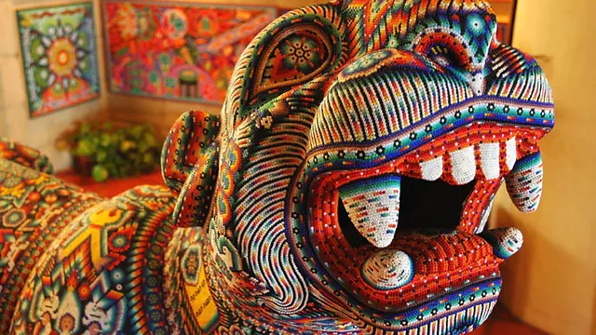
Artes Visuales
5°
Andrea Vallejo de los Santos.
Manuel Federico Rodíguez Aguilar

Slide 2
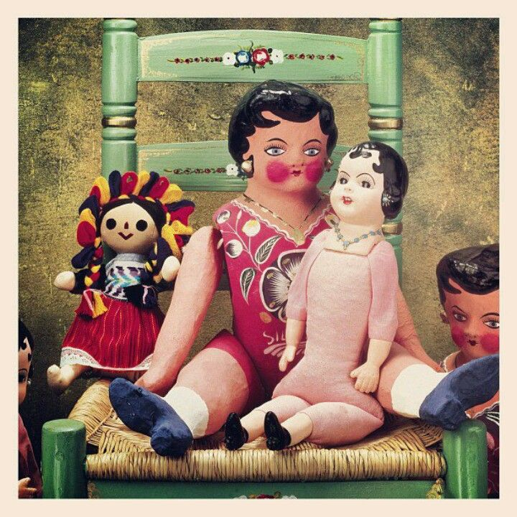
Encuadre
Escuela Normal de Educación Preescolar
Trayecto formativo: Formación pedagógica, didáctica e interdisciolinar.
Horas/semana: 6
Artes visuales

Slide 3

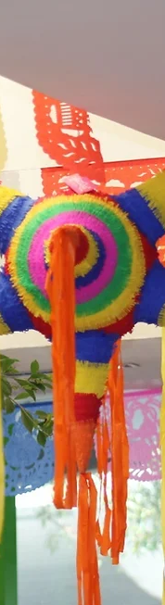
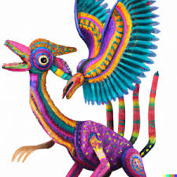
Propósitos de
Curso
El curso tiene la intención de aumentar y fortalecer en las y los estudiantes normalistas la sensibilidad, la percepción, la estética y creatividad por medio de las artes visuales con la finalidad de contribuir en su desarrollo afectivo al favorecer la expresión de sus ideas, sentimientos y emociones. Retomar las tradiciones culturales y enlazarlas con las manifestaciones artísticas, por medio de las artes visuales el uso y aplicación en la educación. Además, de diseñar y aplicar actividades artísticas con los preescolares fomentar espacios de inclusión y respeto a la diversidad, pues el arte al ser transversal facilita el diseño y realización de actividades de diversas áreas, destacando su importancia en el desarrollo integral de los seres humanos y su relación con el arte como un medio de expresión.

Slide 4
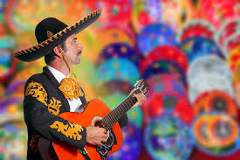
Cursos que anteceden
Música

Slide 5
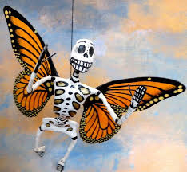
Descripción del curso
El curso de Artes Visuales se propone trabajar a través de la estrategia pedagógica de seminario-taller que se caracteriza porque el estudiante normalista recupera la información y permite el análisis y reflexión a través de la experimentación y aplicación de las técnicas, con la finalidad que construyan sus propios conceptos.
El curso de Artes Visuales se estructura en dos unidades de aprendizaje, la primera unidad llamada Las artes su conceptualización y las tradiciones culturales y la segunda unidad La didáctica de las artes visuales y su aplicación en preescolar
Con este curso se propone que las y los estudiantes normalistas conozcan, experimenten y apliquen diversas técnicas que contribuyan a la expresión plástica, con la finalidad de que durante las jornadas de práctica profesional las utilice tomando en cuenta las características y edad de sus alumnos que contribuya a su desarrollo integral.
.

Slide 6
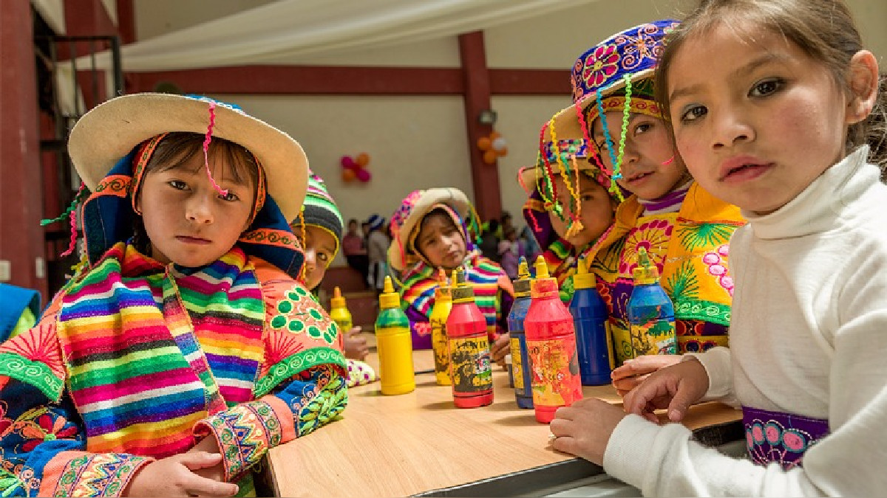
Dominios y desempeños del perfil de egreso
Hace intervención educativa mediante el diseño, aplicación y evaluación de estrategias de enseñanza, didácticas, materiales y recursos educativos que consideran a la alumna, al alumno, en el centro del proceso educativo como protagonista de su aprendizaje.
Se comunica de forma oral y escrita en las lenguas nacionales, tiene dominios de comunicación en una lengua extranjera, hace uso de otros lenguajes para la inclusión; es capaz de expresarse de manera corporal, artística y creativa y promueve esa capacidad en el estudiantado.

Slide 7
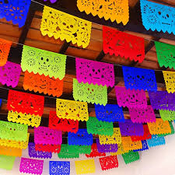
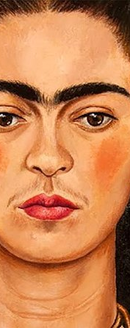

Unidad 1
Las artes, su conceptualización y las tradiciones culturales
1. Conceptualización del Arte y su historia.
-El arte y sus manifestaciones, historia del arte.
-Clasificación de las bellas artes visuales
2. La diversidad cultural y las tradiciones, el uso de las artes como medio de expresión
- Las artes visuales y las principales tradiciones culturales de México.
-Las artes y el uso en la enseñanza en niños como medio de expresión y representación cultural.
3. Las artes visuales en la educación preescolar.
- Imaginación y creatividad
- Experiencia y percepción estética

Slide 8


Unidad 2
La didáctica de las artes visuales y su aplicación en preescolar
1. Elementos: Punto, Línea, superficie o1. Los elementos básicos de las artes visuales y las técnicas de representación en el arte visual.
-Conceptualización y actividades prácticas de los elementos: punto, línea, superficie o plano, volumen, color y textura y la aplicación en la composición visual.
2. Desarrollo de las capacidades de expresión, creación y apreciación de las artes visuales. Talleres, técnicas pictóricas y gráficas.
-Taller Carrusel del Arte: Cartoneria, alebrijes, moldeado, repujado, acuarela, pasteles, puntillismo, papel mache, etc.

Slide 9
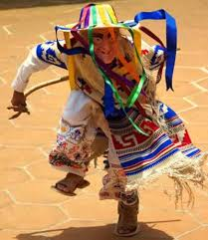
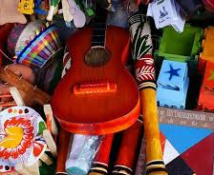

Expande tú mente siempre se creativo!!!
V19-20
CGENAD-F-SAA-43

Slide 10
Bibliografía
Peralta, Ma. Victoria. Ambiente Humano, en Arte, educación y primera infancia: sentidos y experiencias. Pp. 114. 2014. Recuperado el 6 de febrero de 2021 en http://www.infoartes.pe/wp-content/uploads/2014/12/LibroMetasInfantil.pdf
Robinson, Ken. Escuelas creativas. La revolución que está transformando la educación. 2015.
Grijalbo. Consultado el 6 de febrero de 2021 https://www.academia.edu/39737561/Escuelas_creativas_La_revoluci%C3%B3n_que_est%C3%A1_transformando_la_educaci%C3%B3n
SEP. Artes en preescolar. Aprendizajes clave para la educación integral. 2018. Consultado el 6 de febrero de 2021 en http://creson.edu.mx/modeloeducativo/Preescolar%202018%20Modelo%20Educativo/V-i-
Acaso, María. La educación artística no son manualidades. Nuevas prácticas en la enseñanza de las artes y la cultura visual. Edit. Catarata. 2009. Consultado el 6 d febrero de 2021 en https://www.academia.edu/31761302/La_educaci%C3%B3n_art%C3%ADstica_no_son_manualidades_NUEVAS_PR%C3%81CTICAS_EN_LA_ENSE%C3%91ANZA_DE_LAS_ARTES_Y_LA_CULTURA_VISUAL
Andueza, María; Barbero Ana María, et al. Didáctica de las artes plásticas y visuales en Educación Infantil. UNIR Editorial. Universidad internacional de la Rioja. 2016. Consultado el 6 de febrero de 2021 en https://www.unir.net/wp-content/uploads/2016/09/Manual_DIDACTICA_PLASTICA_.pdf
Artes Preescolar. Consultado el 6 de febrero de 2021 en https://www.planyprogramasdestudio.sep.gob.mx/preesco-intro-artes.html
Bech, J. Aa. (2017). El significado de la obra de arte. Conceptos básicos para la interpretación de las artes visuales. Ed. Dirección General de Publicaciones.
Gardner, Howard. Arte, mente y cerebro. Una aproximación cognitiva a la creatividad. Paidos 1997. Consultado el 6 de febrero de 2021 en https://mediacionartistica.files.wordpress.com/2012/11/arte-mnente-y-cerebro.pdf
Lección: desarrollo expresión plástica en educación infantil . UNIR. Consultada el 6 de febrero de 2021 en https://www.youtube.com/watch?app=desktop&v=bQEXl_YvtoE

Slide 11
Acaso, María. La educación artística no son manualidades. Nuevas prácticas en la enseñanza de las artes y la cultura visual. Edit. Catarata. 2009. Consultado el 6 d febrero de 2021 en https://www.academia.edu/31761302/La_educaci%C3%B3n_art%C3%ADstica_no_son_manualidades_NUEVAS_PR%C3%81CTICAS_EN_LA_ENSE%C3%91ANZA_DE_LAS_ARTES_Y_LA_CULTURA_VISUAL
Andueza, María; Barbero Ana María, et al. Didáctica de las artes plásticas y visuales en Educación Infantil. UNIR Editorial. Universidad internacional de la Rioja. 2016. Consultado el 6 de febrero de 2021 en https://www.unir.net/wp-content/uploads/2016/09/Manual_DIDACTICA_PLASTICA_.pdf
Artes Preescolar. Consultado el 6 de febrero de 2021 en https://www.planyprogramasdestudio.sep.gob.mx/preesco-intro-artes.html
Bech, J. Aa. (2017). El significado de la obra de arte. Conceptos básicos para la interpretación de las artes visuales. Ed. Dirección General de Publicaciones.
Gardner, Howard. Arte, mente y cerebro. Una aproximación cognitiva a la creatividad. Paidos 1997. Consultado el 6 de febrero de 2021 en https://mediacionartistica.files.wordpress.com/2012/11/arte-mnente-y-cerebro.pdf
Lección: desarrollo expresión plástica en educación infantil . UNIR. Consultada el 6 de febrero de 2021 en https://www.youtube.com/watch?app=desktop&v=bQEXl_YvtoE

Slide 12
Evidencia de Unidades
Unidad | Evidencia
Unidad 1 | Creación de producto artistico relacionado con una costrumbre taradicional de la región. (A elegir)
Unidad 2 | Creación de producto representativo del mes tradicón (Diá de muertos)

Slide 13
Evidencia Integradora
Elaboración de gran de un producto artisco a gran formato eligiendo una téctica utilizada diurante el semestre. Se planteará una exposición.

Slide 14
Criterios de evaluación
Criterios de evaluación por Unidad | Porcentajes de Evaluacón
 | Formativa | Sumativa
Participación asertiva | 10%
Actividades y trabajos escritos | 50%
Portafolio | Coevaluación: 1% Autoevaluación: 1% Total: 40% | Heteroevalución 38%

Slide 15
Reglamento Interno
El curso de desarrollará en la modalidad de TALLER, para ello es improtante que
en cada sesion cuentesn con el material que se requiere para trabajr.
El material se les édirá conanticipacióna la sesión
Es importanyte mantener un canal de comunicación directo
La actitud y los valores seran tomados en cuenta en cada sesión
Los usos electronicos solo se usarán cuandp el docente lo indique
Deberan comprometerse a mantener los espacios limpios y cuidad el uso de los materiales
Trabajar con un mandil y tener siempre en sus materialas insumos de limpieza
El trabajo en equipo es fundamental.

Slide 16
Reglamento Interno
La buena actitud, disposición y respeto entre compañeras y hacia el docente de la enep será factor determinante para la aprobación de los cursos
Si por alguna razón en los trabajos presentan plagio, la calificación será determinada por el docente encargado del curso, tomando en cuenta la situación
El protocolo de atención a las alumnas en caso de alguna situación relacionada con el proceso educativo y particularmente con alguno de los maestros, deberá conducirse primero con el maestro del curso, en caso de que no se de respuesta acudir con la subdirectora académica.
Si se reprueba cualquiera de los cursos será requisito entregar la evidencia integradora para poder tener derecho al examen extraordinario.
El uso del celular en clase solo estará permitido para cuestiones académicas y de emergencia. El no respetar esta norma tendrá como consecuencia recoger el distractor y entregarlo a enlace organizacional, devolviéndolo un mes después.

Slide 17
La participación en clases deberá ser activa, el alumno deberá contar con conocimiento de los contenidos que se están abordando y las características de las evidencias que entregan.
En cuanto a los trabajo escritos que se realicen en ENEP digital, evidencias de unidad o proyectos de no ser entregados en tiempo y forma, habrá posibilidad de entregas tardías presentando justificante tomando en cuenta como 6 la calificación máxima, la alumna deberá acercarse con el docente, al igual cuando no suba la actividad a la plataforma no se le contemplara la calificación sin justificante. Cualquier aclaración de tareas Deberá ser en semana en curso de la tarea
Cualquier examen o producto realizado en la hora clase, si la alumna no esta presente debera presentar un justificante firmado por parte de subdireccion para autorizar la entrega extemporanea del mismo
Tolerancia a las alumnas de 5 minutos para pase de lista

Slide 18
!Gracias!

